Slide 1

Mise en place d’une bibliothèque et exploitation des solutions M2M
Réalisé par :
Abid Sandra
Beizig Aya
Encadré par:
Malek Jihen
Mazhoudi Kamel

Slide 2

Plan
Introduction
Introduction
Analyse
1. Contexte du projet
Spécification des besoins
2. Présentation de l’entreprise d’accueil
Pilotage du projet avec Scrum
3. Solution M2M
Conception
4. Objectifs
Réalisation
Evaluation de la qualité
Conclusion et perspectives

Slide 3
Contexte générale du projet
Développer une application web
Intitulé ‘Mise en place d’une bibliothèque et exploitation des solutions M2M Ooredoo’
Répond aux besoins de la société Ooredoo Tunisie.

Slide 4




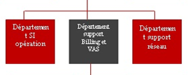

Présentation de l’entreprise d’accueil
Opérateur leader de téléphonie mobile en Tunisie.
Acteur essentiel du secteur des nouvelles technologies.

Slide 5
Solution M2M
Définition
Le M2M « Machine to Machine » regroupe toutes les solutions ayant des objets intelligents qui communiquent avec un serveur central sans intervention humaine.
Les données remontées par les « machines » sont intégrées dans le système d’information de l’entreprise ce qui permet d’avoir en temps réel des informations sur l’état des actives de l’entreprise.

Slide 6
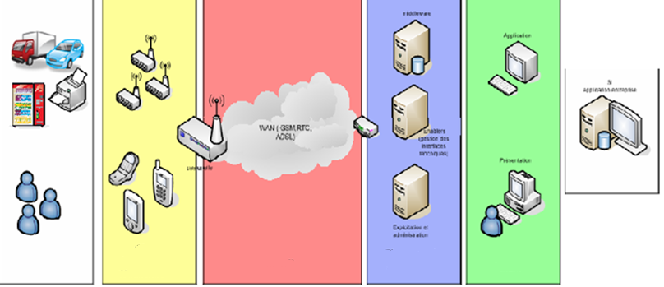
Solution M2M
Architecture d’une Solution M2M
Les solutions M2M peuvent être décomposées en cinq parties distinctes :
Entreprise
Client M2M et objet
Objets intelligents et communiquant
Réseau
Plateforme
Application M2M

Slide 7
Ooredoo et le M2M
Solution M2M
L’émergement des technologies M2M représente pour Ooredoo une opportunité de construire des offres de conseil, ciblant des entreprises qui souhaitent implémenter des solutions de cette nature.
Le client M2M d’ooredoo c’est un client qui bénéficie de solution M2M, il est caractérisé par :
APN (Access Protocol Name);
Adresse IP;
Port / Protocole ;
MSISDN (Numéro d’appel).

Slide 8

Objectifs du projet
Obtenir un accès rapide aux données M2M relatives à l’entreprise.
Traiter d’une manière efficace et performante les informations.
Créer une bibliothèque qui permet d’avoir une visibilité globale sur les informations relatives aux M2M ooredoo.

Slide 9
Analyse
1. Etude de l’existant
2. Critique de l’existant
3. Solution proposée

Slide 10








Etude de l’existant
Client M2M
Equipe B2B
Centre d’appel
Equipe GPRS
Equipe Support-client

Slide 11


Critique de l’existant
Absence d’une base de données des clients M2M
Utilisation de fichier Excel pour les informations des clients M2M
Absence de suivi des demandes clients
Perte de ressource technique
Pas de partage des données

Slide 12
Client
Centre d’appel
Equipe B2B
Application M2M Solution
Equipe Support-client
Equipe GPRS
12
May 27, 2016
M2M Solution

Slide 13
Solution Proposée
Volet Gestion | Volet technique
Gérer les demandes clients avec un suivi immédiat de tous les feedbacks déjà enregistrés | Obtenir un accès rapide aux données M2M relatives à l’entreprise
Automatiser le partage des informations clients | Offrir aux utilisateurs un produit facile à utiliser, simple à manipuler,

Slide 14
Spécification des besoins
1. Langage de modélisation
2. Spécification des besoins fonctionnels
3. Spécification des besoins non fonctionnels

Slide 15

Spécification des besoins fonctionnels
Identification des acteurs
User
User support-client
User B2B
User GPRS

Slide 16










Diagramme de cas d’utilisation
<<include>>
<<include>>
<<include>>
User
<<include>>

Slide 17




Diagramme de cas d’utilisation
<<include>>
<<include>>
<<include>>
User support-client
<<include>>
<<include>>

Slide 18


<<include>>
<<include>>
User B2B

Slide 19

<<include>>
<<include>>
User GPRS

Slide 20
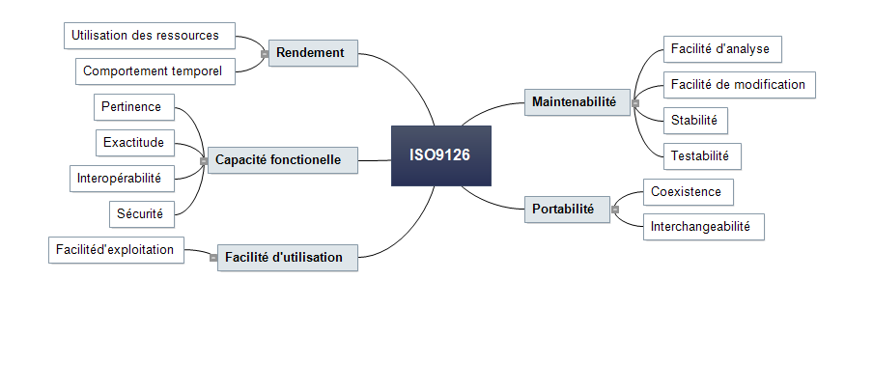

Spécification non fonctionnels
Le modèle de qualité de notre système

Slide 21
Pilotage du projet avec Scrum
1. Backlog du projet
2. Plan de sprint
3. Plan de release

Slide 22
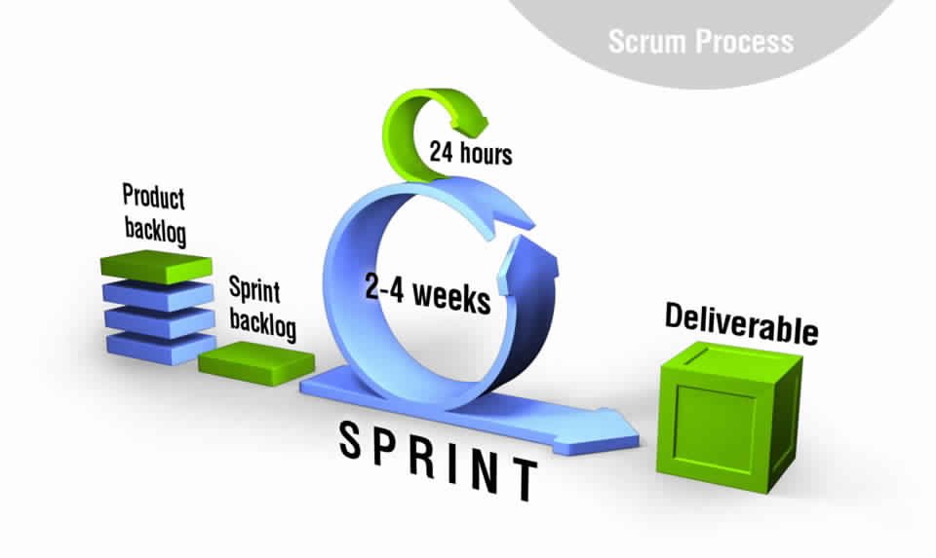
Travailler avec Scrum permet de
Faciliter et partager les taches du travail.
Réagir et s’adopter aux changements dans l’environnement

Slide 23
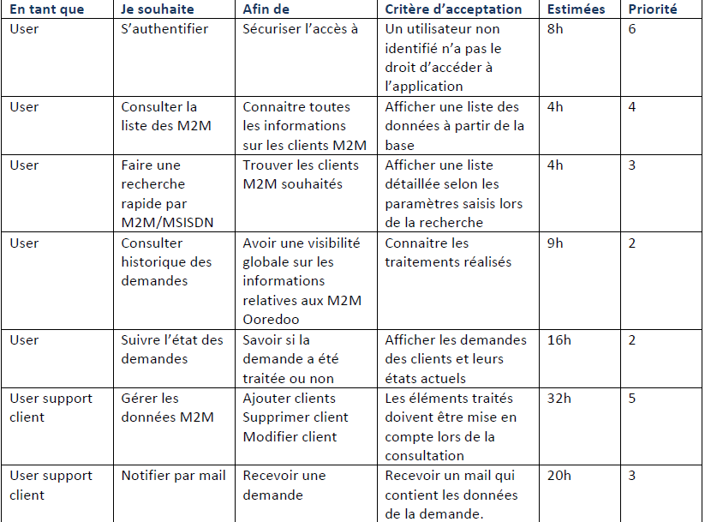
Backlog du produit

Slide 24
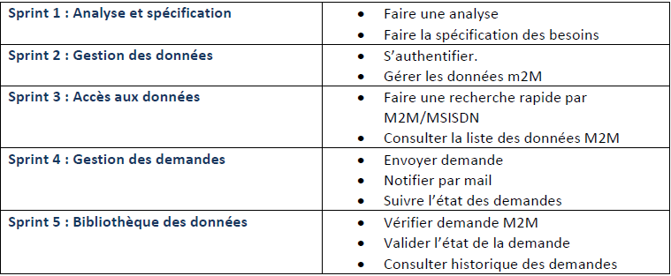
Plan de Sprint
Nous avons regroupé les taches du backlog en 5 Sprints :

Slide 25
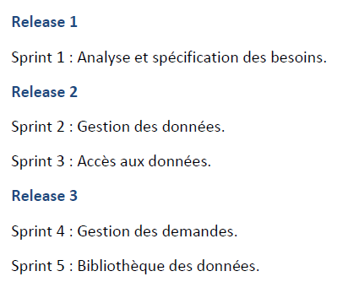
Plan de release

Slide 26
Conception
1. Architecture du système
2. Conception de la vue statique
3. Conception de la vue dynamique
4.Schéma de navigation

Slide 27
Architecture du système
Couche présentation
Partie visible et interactive avec l’utilisateur
Couche métier
Règles de gestion
Logique applicative
Couche d’accès aux données
Accès à la base de données

Slide 28
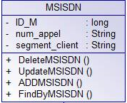
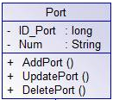
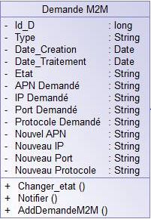


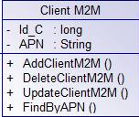
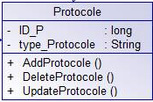



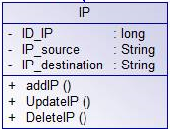
Diagramme des classes
Conception de la vue statique

Slide 29
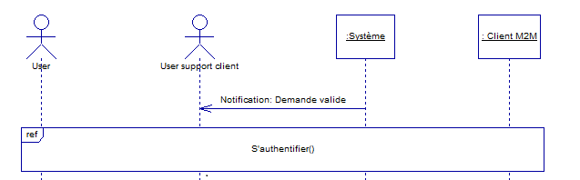
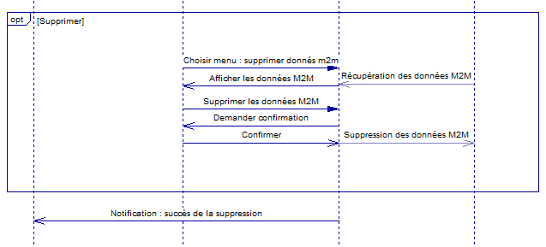
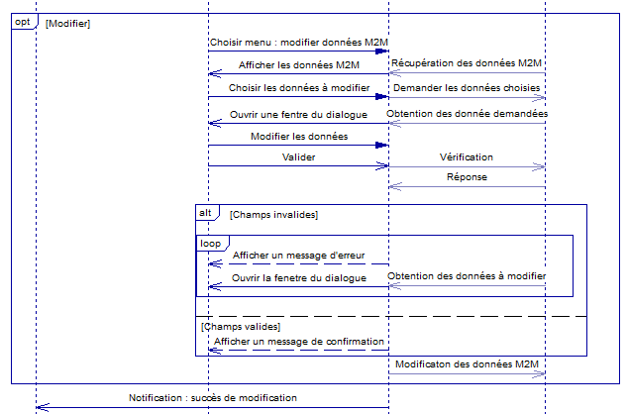
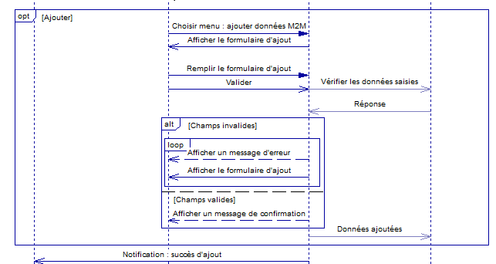
Diagramme de séquence objet
Conception de la vue dynamique (1/3)

Slide 30
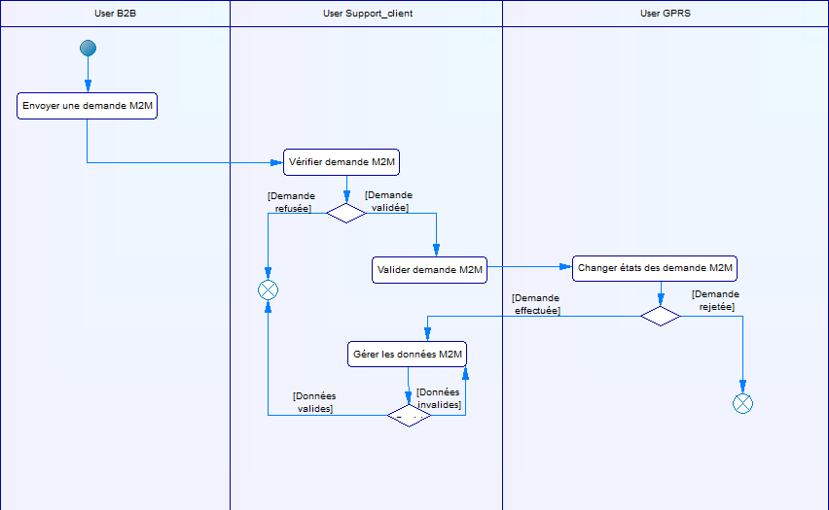
Diagramme d’activité
Conception de la vue dynamique (2/3)

Slide 31





Diagramme d’état transition
Conception de la vue dynamique (3/3)
Envoie
Vérification
Vérification
Traitement
Traitement

Slide 32
schéma de navigation
Authentification
Espace support client
Espace GPRS
Espace B2B
Consultation
Consultation des MSISDN
Consultation
Consultation des données
Consultation
Consultation des MSISDN
Consultation des données M2M
Consultation des MSISDN
Consultation des données
Ajout des données M2M
Envoyer demandes M2M
Gestion des demandes M2M
Historique
Mise à jour des données M2M
Historique
Historique
Suivi des demandes
Historique
Historique
Suivi des demandes
Historique
Suivi des
demandes

Slide 33
Réalisation
1. Choix technique
2. Démo

Slide 34






Choix technique
 | Feuilles des styles CSS pour proposer une stylisation indépendante de la structure,
 | Framework « JSF 2»pour la création des interfaces,
 | Bibliothèque de composants open source pour Java Server Faces ; fournit un ensemble de composants principalement visuels ,
 | Plateforme applicative
 | Framework open source qui gère la persistance des objets en base de données relationnelle,
 | Système de Gestion de Base de Données,

Slide 35

Demo

Slide 36
Evaluation de la qualité
1.Evaluation de la qualité de processus
2. Evaluation de la qualité à l’utilisation

Slide 37
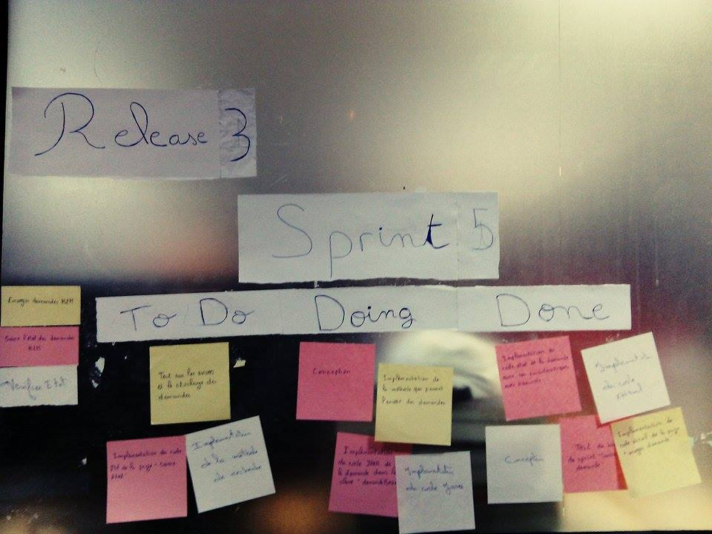
Evaluation de la qualité du processus
Tableau des taches

Slide 38
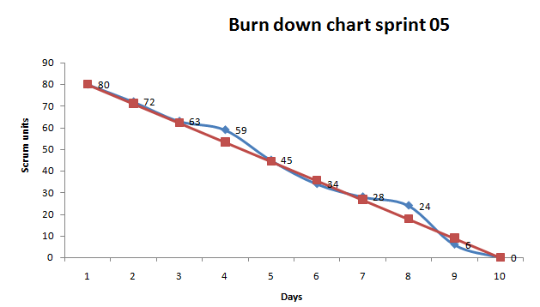
Evaluation de la qualité du processus
Burn down chart du sprint 5

Slide 39
Evaluation de la qualité à l’utilisation
Procédure de test à l’utilisation
La procédure de test à l’utilisation comporte 4 étapes :
Etape1 : Envoi du questionnaire par mail aux utilisateurs de l’application.
Etape 2 : Les utilisateurs répondent au questionnaire.
Etape 3 : Analyse des résultats et génération des statistiques.
Etape 4 : Calculer les moyennes des critères de qualité.

Slide 40
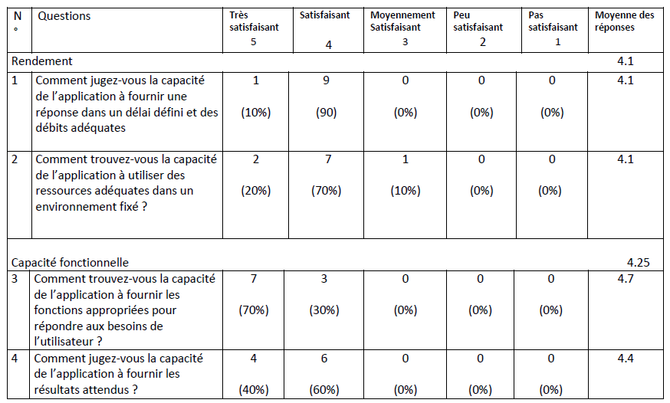
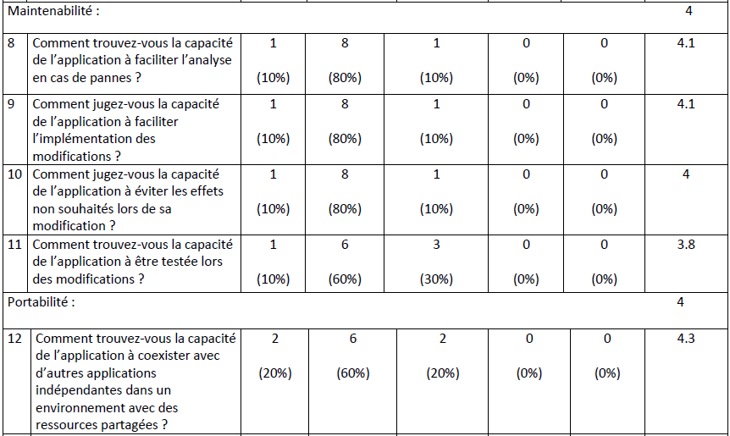
Analyse et statistique des résultats
Evaluation de la qualité à l’utilisation

Slide 41
Conclusion

Slide 42
Conclusion et perspectives
Perspectives
Mettre l’application sur un environnement Cloud de type SAAS (Software As A Service)
Développer une version mobile permettant aux équipes de traiter certaines demandes rapidement d’après leurs Handset.

Slide 43
Merci pour votre attention

